Slide 1
Іван Франко
Різноманітність таланту

Slide 2
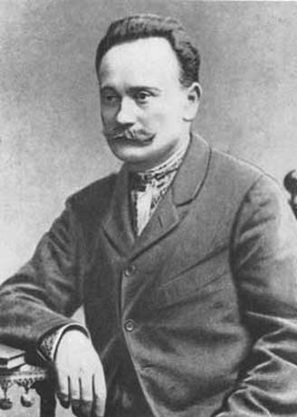
Іван Якович Франко
Роки життя:1856 – 1916
Національність: Українець
Мова творів: українська, польська,німецька, російська.
Жанр: вірш, повість, роман, новела, оповідання, п’єса та інші.

Slide 3
Вступ
Іван Якович Франко увійшов в історію української і світової літератури як геніальний письменник і визначний діяч визвольного руху. Франко був не тільки письменником, а великим ученим і публіцистом. Значення творчості і суспільно-політичної діяльності Івана Франка виходить за межі України і Росії. Франко був не тільки поетом, белетристом і драматургом, а й критиком, літературознавцем, фольклористом, істориком, економістом, публіцистом і громадським діячем. Важко взагалі вказати ділянку, в якій би не виявилась творча енергія цього невтомного просвітителя, що жадібно вбирав у себе знання і намагався передати їх своєму народові.

Slide 4
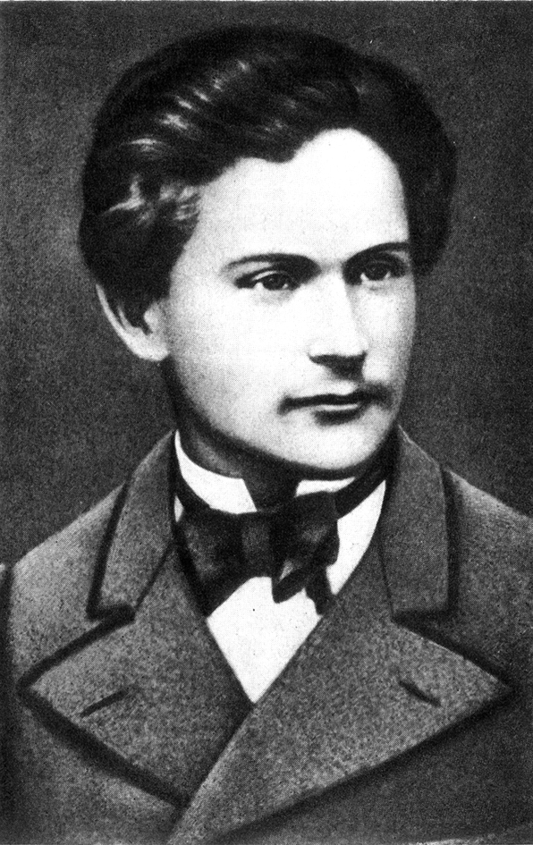
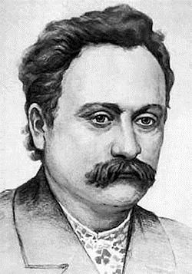


Slide 5
Відгуки про Франка І. Я.
Михайло Коцюбинський:
«Невеликий, хоч сильний мужчина.Скромно одягнений, тихий і непомітний, поки мовчить. А заговорить — і вас здивує, як ця невисока фігура росте й росте перед вами, мов у казці. Вам стане тепло і ясно від світла його очей»
Художник Ю. Данькевич:
«Велика ніжність у поведінці, лагідний м’який голос та особлива вразливість на людську недолю — оце риси, що їх мав цей великий чо-ловіколюбець».

Slide 6
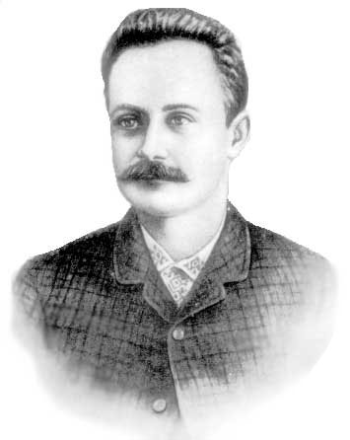
Олександр Білецький:
«Перед нами — дійсно феноменальна людина, до якої важко підібрати аналогічну фігуру в інших літературах світу».
Івана Франка, назвуть Вічним революціонером неспокійного людського духа, Каменярем поступу, Титаном думки і Титаном праці і врешті — українським Мойсеєм.

Slide 7
Франко і театр
Іван Франко є основоположником українського наукового театрознавства. Театром І. Франко зацікавився дуже рано. Навчаючись у Дрогобицькій гімназії, він перекладає твори зарубіжних письменників для української сцени. У 70-тих роках пробує свої сили в театральній критиці. Авторитет і вплив І.Франка на творчу практику українського театру був величезним. До нього зверталися за порадами з приводу режисури та акторської майстерності. Праці його стали теоретичним підґрунтям діяльності перших українських театрів

Slide 8
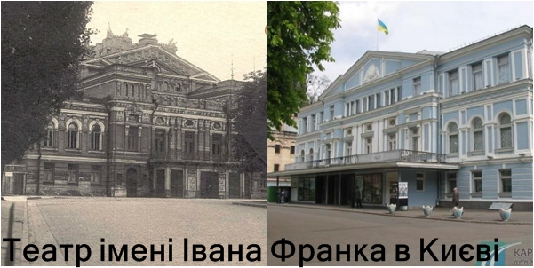

Slide 9
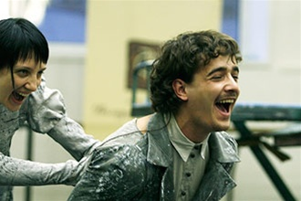
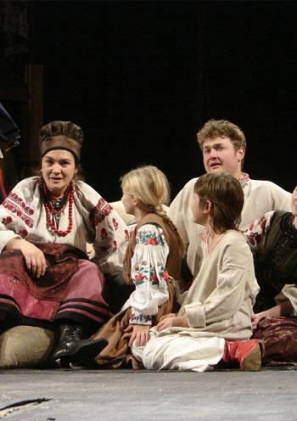
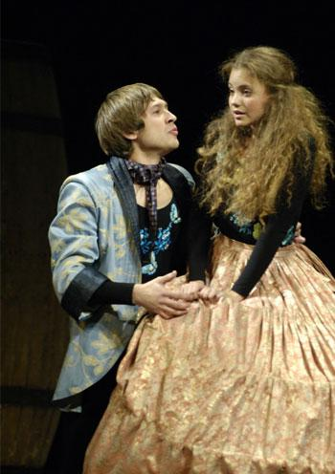
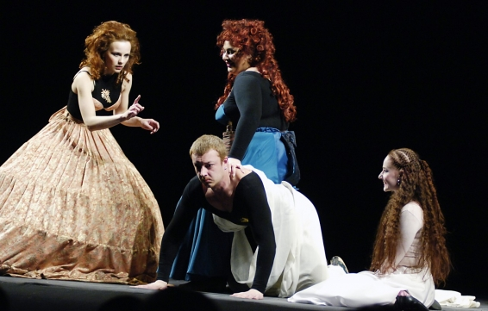

Slide 10
Франко письменник і перекладач
Іван Франко — письменник (поет, прозаїк, драматург, літературний критик, перекладач, видавець, публіцист, учитель молодих письменників). Він перекладав з польської, німецької, італійської, бельгійської, французької та інших мов. Але мало хто знає, що Франко займався перекладом і древньоіндійських творів.

Slide 11
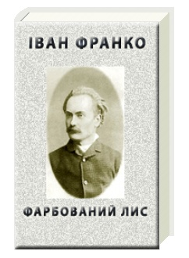
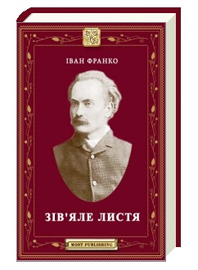



Франко письменник (збірки)

Slide 12



Франко перекладач

Slide 13
Визнання
На честь Франка було перейменовано місто Станіслав в Івано-Франківськ, а також селище міського типу Янів в - Івано-Франкове. Також на вшанування Івана Франка названо вулиці у багатьох містах України (зокрема, в Івано-Франківську, Києві, Львові, Тернополі, Черкасах, Хмельницькому) та декількох населених пунктах Росіі (Вулиця Івана Франко в Москві) також в Казахстані та Канаді. На його честь названо астероїд 2428 Каменяр.

Slide 14
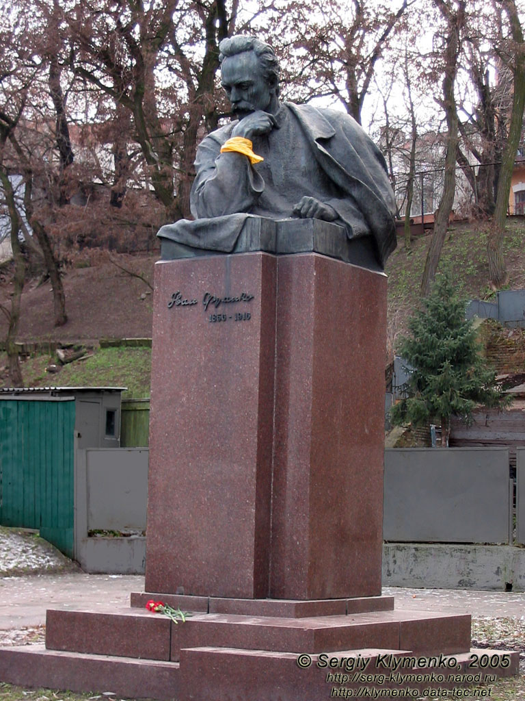
І. Франко був нашим Мойсеєм, провідником нашої державності, прихильником національно-визвольних рухів, прикладом колосальної національної. Зробив для нашої нації все, що міг!

